Slide 1


Présentation de Projet
Association Visseta
Descamps Anaël

Slide 2
Sommaire
Diagrammes
Mesure et calcul de la tension
Site et codes
Schéma et routage
Assemblage
Problèmes rencontres
Conclusion

Slide 3
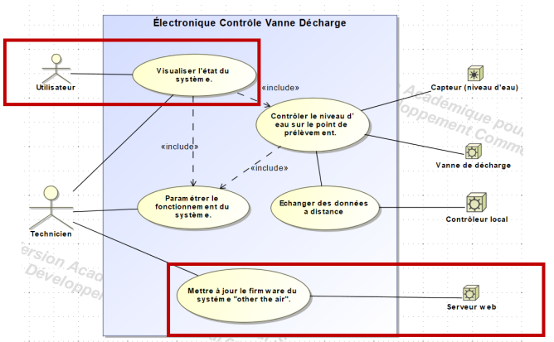
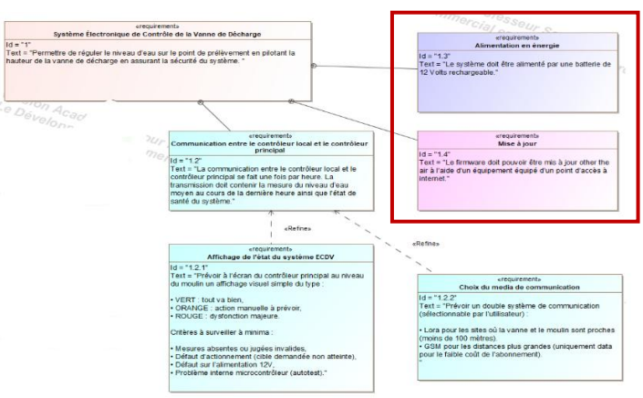
1) Diagrammes
Cas d’utilisation et cas d’exigences

Slide 4
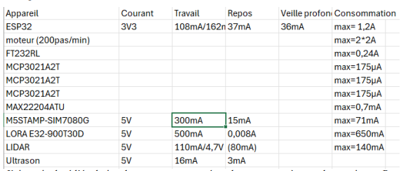
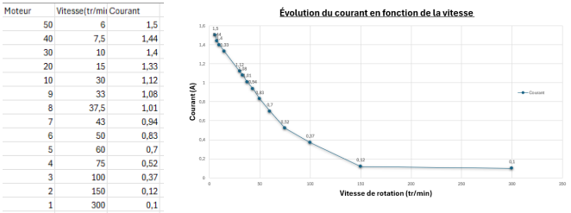
Mesure et calcul de la tension

Slide 6
Merci

